Slide 1
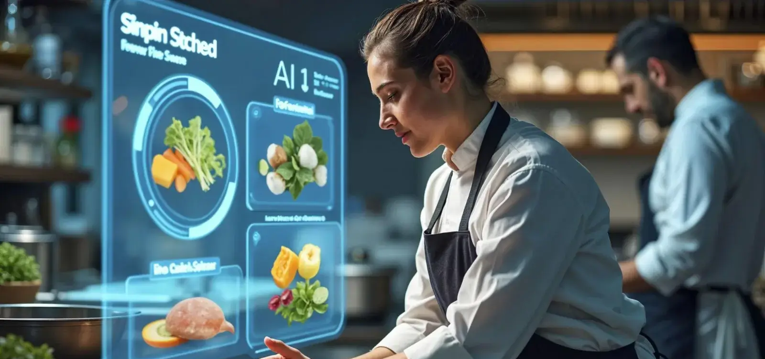




C2 Transformación digital en el sector hotelero
Imagen generada por IA a modo de ejemplo
Módulo 1:
Aprovechamiento de la IA para mejorar la eficiencia y la experiencia del huésped
www.ecosmartproject.eu

Slide 2

C2 Transformación digital en el sector hotelero | Módulo 1: Aprovechamiento de la IA para mejorar la eficiencia y la experiencia del huésped
Por qué este módulo es importante para su negocio
La inteligencia artificial (IA) se está convirtiendo en parte del día a día del sector hotelero. Si se utiliza correctamente, ayuda a las empresas a ahorrar tiempo, mejorar la experiencia de los huéspedes, apoyar los objetivos de sostenibilidad y tomar mejores decisiones operativas sin perder el toque humano que define la hostelería.
01
02
03
Centrar a las personas donde más importan
Tomar mejores decisiones
Mejorar la experiencia de los huéspedes
Automatice las tareas repetitivas, reduzca las tareas administrativas y libere al personal para que se concentre en el servicio, la resolución de problemas y la relación con los huéspedes.
Utilice herramientas de IA para respaldar la previsión, la programación, la fijación de precios, la comunicación y la planificación operativa con mayor confianza y coherencia.
Crea interacciones más rápidas, personalizadas y receptivas, manteniendo al mismo tiempo la autenticidad, la confianza y la conexión humana.
Conoce las empresas de las que aprenderás en este módulo
Adrede (Madrid, España) · Heritage Flavours (Bursa, Turquía) · Hotel Lücke (Rheine, Alemania) · Casa Verde Bistro (Portugal — tarea del alumno)

Slide 3

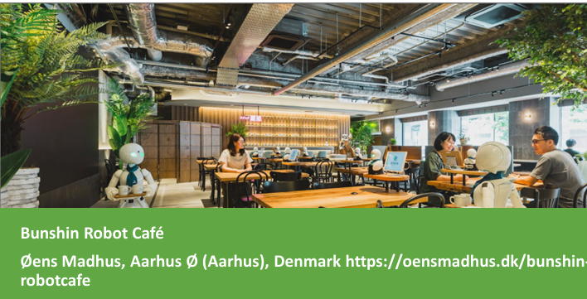
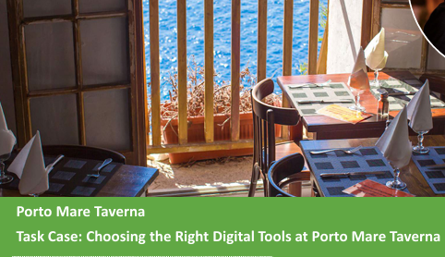
C2 Transformación digital en el sector hotelero | Módulo 1: Aprovechamiento de la IA para mejorar la eficiencia y la experiencia del huésped
Dónde encaja este módulo
Función: Módulo básico para comprender, evaluar y aplicar herramientas de IA en las operaciones hoteleras, la experiencia de los huéspedes y la toma de decisiones empresariales
Amplía o se conecta con
C2 M2 (alfabetización en datos)
C3 M1 (liderazgo del cambio digital)
C3 M2 (IA aplicada al marketing)
Este módulo también se basa en marcas hoteleras internacionales líderes que están implementando activamente la IA a gran escala. Sus experiencias proporcionan conocimientos prácticos sobre cómo se utiliza la IA para mejorar la comunicación con los huéspedes, personalizar los servicios, optimizar las operaciones, reducir los residuos, apoyar los objetivos de sostenibilidad y reforzar el rendimiento empresarial. Entre los ejemplos destacados se incluyen:
Hilton Hotels: servicios para huéspedes basados en IA y eficiencia operativa
Hoteles citizenM: hostelería centrada en la IA, automatización y sostenibilidad
Grupo Accor: IA ética, compromiso del personal e innovación responsable
Hoteles Scandic: controles inteligentes que favorecen el confort de los huéspedes y la sostenibilidad
Marriott International: análisis predictivo, reducción del desperdicio de alimentos y operaciones inteligentes
Meliá Hotels International: gestión inteligente de edificios y optimización energética
NH Hotel Group: comunicación personalizada con los huéspedes y compromiso digital

Slide 4

Objetivos de aprendizaje
Fundamentos:
Definir la IA en términos prácticos del sector hotelero
Explicar cómo la automatización respalda las operaciones y la sostenibilidad
Aplicación:
Identificar en qué aspectos la IA mejora la personalización del servicio al huésped
Evaluar la implementación ética para tu equipo
Acción:
Analiza casos prácticos reales para extraer lecciones
Crea tu propio plan de implementación de la IA
Resultado general:
Al finalizar, contará con la confianza y las herramientas prácticas necesarias para liderar una adopción responsable de la IA en su empresa.
Lo que va a conseguir:

Slide 5
Glosario compartido
Siete términos utilizados a lo largo del programa. Las definiciones son las mismas en todos los módulos.
Término
Definición canónica
Tratamiento completo en
«Greenwashing»
Realizar afirmaciones sobre sostenibilidad que son exageradas, imposibles de verificar o carecen de fundamento, ya sea de forma intencionada o por omisión.
C3 M2
ESG
Medioambiental, Social y de Gobernanza: los tres pilares utilizados para evaluar el rendimiento no financiero de una empresa y su impacto más amplio.
C3 M1
Empujón
Un pequeño cambio en la forma en que se presenta una opción (una opción predeterminada, un recordatorio, la disposición física) que modifica el comportamiento sin restringir la elección.
C1 M3
Transición doble
Impulsar conjuntamente la transformación digital y la transición ecológica para que ambas se refuercen mutuamente en las pymes.
C3 M1
KPI
Indicador clave de rendimiento: un valor medible que muestra la eficacia con la que una empresa está alcanzando un objetivo definido.
C2 M2
Economía circular
Enfoque para mantener los materiales y productos en uso el mayor tiempo posible mediante la reducción, la reutilización, la reparación, el reacondicionamiento y el reciclaje, de modo que los residuos se conviertan en un recurso.
C1 M2
Recorrido del huésped
La secuencia completa de las interacciones de un huésped con una empresa, desde el conocimiento de la marca hasta la reserva, la estancia y la interacción posterior a la estancia, que se utiliza para diseñar de forma coherente la sostenibilidad y los puntos de contacto digitales.
C1 M3
EcoSmart Hospitality – WP3 · Glosario compartido · idéntico en los 7 módulos

Slide 6

Contenido
01
Comprender la IA en el sector hotelero
02
Automatización de las operaciones rutinarias
03
Mejorar la experiencia del huésped
04
Ética, personal, compromiso y uso responsable de la IA
05
Casos prácticos y aplicación práctica

Slide 7


Comprender la IA
en el sector hotelero
Fundamentos, aplicaciones e implicaciones humanas de la IA en el sector hotelero europeo. Introducir el concepto de Inteligencia Artificial y examinar su papel estratégico y ético en la hostelería sostenible
01

Slide 8

Entender la IA
IA = Sistemas digitales que realizan tareas que requieren una inteligencia similar a la humana
⁰¹
⁰³
Aprende de los datos
Mejora a través de la retroalimentación, no es estática
Reconoce patrones
Detecta tendencias en grandes conjuntos de datos
A diferencia de la automatización tradicional, la IA se adapta y mejora con el tiempo.
Procesa el lenguaje
Entiende el habla y el texto
Realiza predicciones
Realiza previsiones en condiciones de incertidumbre
⁰²
⁰⁴

Slide 9

Por qué la IA es importante en el sector hotelero
Eficiencia diaria
⁰¹
Automatiza el registro de entrada, la programación y la comunicación → Ahorro de tiempo del 76 % en tareas rutinarias
(Investigación del Proyecto EcoSmart, 2024)
Tres formas en que la IA transforma las operaciones hoteleras:
Sostenibilidad y costes
⁰²
Monitorización energética y mantenimiento predictivo → ~20 % menos de consumo energético en entornos hoteleros
(CBRE Hospitality Analytics, 2024)
La IA refuerza tanto tu compromiso medioambiental como tus resultados financieros.
Experiencia de los huéspedes y del equipo
⁰³
Libera al personal para que pueda ofrecer un servicio complejo y empático → Comunicación con los huéspedes un 54 % más rápida (Informe del sector de HospitalityNet, 2024)

Slide 10

La inteligencia artificial en la práctica
La IA está ahora integrada en la gestión hotelera y la experiencia de los huéspedes:
⁰¹
⁰³
Muchos hoteles comienzan con usos limitados (comunicación digital, precios dinámicos) y luego avanzan hacia aplicaciones más avanzadas. (HES SO Hospitality Research, 2025)
Chatbots
Gestionan consultas rutinarias las 24 horas del día, los 7 días de la semana
Modelos predictivos
Ajustan los precios y la dotación de personal en tiempo real
Análisis de opiniones
Extraen temas de las opiniones de los huéspedes
Limpieza inteligente
Coordinar la limpieza con las salidas (Informe sobre el sector hotelero europeo de CBRE, 2024)
⁰²
⁰⁴

Slide 11


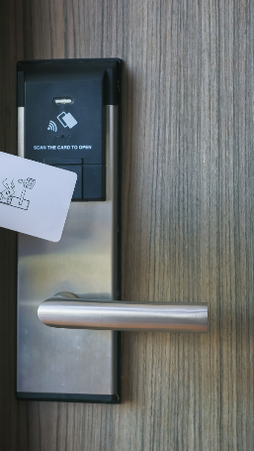
La IA en las principales marcas hoteleras
Hilton: «Connie», el conserje con IA
Asistente con tecnología IBM Watson en los vestíbulos de los hoteles
Reduce las consultas rutinarias
El personal se centra en la atención personalizada
Mejora en los índices de satisfacción de los huéspedes
(Informe de innovación corporativa de Hilton, 2024)
CitizenM: Automatización sostenible
Gestión predictiva de la limpieza y el consumo energético
Se adapta a la ocupación en tiempo real
Reduce el desperdicio de energía
En línea con la misión EcoSmart
(Informe de ESG e innovación de CitizenM, 2024)

Slide 12
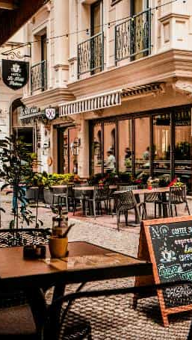
La IA en las principales marcas hoteleras
Grupo Accor: Análisis de la opinión de los huéspedes
La IA analiza miles de opiniones diarias
Identifica temas recurrentes (limpieza, tono del servicio)
Resolución de reclamaciones un 20 % más rápida
Mayor coherencia entre los establecimientos
(Informe de transformación digital del Grupo Accor, 2024)
Marriott International: Análisis predictivo
Previsión de ocupación basada en IA
Optimización de la planificación de turnos del personal
Mejora del 15 % en la eficiencia operativa
Mayor satisfacción de los huéspedes y mejor control de costes (Informe de operaciones de Marriott International, 2023)
En toda Europa, alrededor del 41 % de los hoteles utilizan IA, y el 68 % tiene previsto adoptarla en breve. (Encuesta del sector de HospitalityNet, 2025)

Slide 13
El papel de las personas y la tecnología
Aspectos humanos esenciales:
⁰¹
Empatía
Comprensión cultural
Conexión genuina
→ Genera confianza y fidelidad duradera
La verdadera hospitalidad es humana. La tecnología debe potenciar, no sustituir, la conexión genuina.
La tecnología como facilitadora:
⁰²
Gestiona tareas con gran volumen de datos
Proporciona apoyo en la toma de decisiones → Libera al personal para que se dediquen a interacciones significativas
El equilibrio requiere planificación y formación. El personal debe saber cuándo utilizar los datos y cuándo actuar con empatía.
Perspectivas de investigación:
⁰³
Los hoteles que combinan herramientas de IA con personal cualificado logran una mayor satisfacción de los huéspedes y un mayor compromiso de los empleados.
Véase también ›
C3 M1
- Liderando el cambio ecológico y digital

Slide 14
La IA en la práctica
La IA está ahora integrada en la gestión hotelera y la experiencia de los huéspedes:
⁰¹
⁰³
Muchos hoteles comienzan con usos limitados (comunicación digital, precios dinámicos) y luego avanzan hacia aplicaciones más avanzadas. (HES SO Hospitality Research, 2025)
Chatbots
Gestionan consultas rutinarias las 24 horas del día, los 7 días de la semana
Modelos predictivos
Ajustan los precios y la dotación de personal en tiempo real
Análisis de opiniones
Extraen temas de las opiniones de los huéspedes
Limpieza inteligente
Coordinar la limpieza con las salidas (Informe sobre el sector hotelero europeo de CBRE, 2024)
⁰²
⁰⁴

Slide 15
Reflexión y debate
La IA en tu experiencia
Piense en un encuentro reciente con la IA en el sector hotelero:
¿Un chatbot para hacer reservas?
¿Check-in digital?
¿Precios dinámicos?
¿Mensajes automatizados?
El
Equilibrio
Perspectiva del huésped
¿En qué aspectos ayudó la automatización y en cuáles se necesitaba el toque humano?
¿Fue eficaz?
¿Le pareció algo personal?
¿Claro?
Perspectiva del personal
Piense en tres dimensiones:
¿Mejoró el servicio?
¿Ahorró tiempo?
¿Generó confusión?
Prepárese para compartir: En pequeños grupos: ¿Qué tareas deberían seguir estando a cargo de personas?

Slide 16
Reflexión y debate
Actividad en grupo en tres pasos:
Comparta y sintetice
⁰¹
Compare ejemplos de IA. ¿Qué tareas se adaptan mejor a la automatización y cuáles al toque humano?
→ Acordad tres principios para un uso responsable de la IA
Aplique sus conclusiones
⁰²
Mida el éxito:
¿Cómo sabrá que funciona?
Respuestas más rápidas
Mejores comentarios de los huéspedes
Mayor confianza del personal
Elija un pequeño cambio realista para probar:
Mejora en el traspaso del chatbot
Mensajes automatizados más amables
Mayor transparencia en el uso de los datos
Evidencia del aprendizaje
⁰³
Resuma su ejemplo + una lección clave sobre cómo equilibrar las herramientas digitales con el servicio humano

Slide 17
⁰¹
⁰⁴
IA = Herramienta práctica: sistemas digitales que aprenden a partir de datos para ayudar en tareas similares a las que realizan los seres humanos
En auge en Europa:
el 41 % de los hoteles utiliza IA y el 68 % tiene previsto adoptarla (Encuesta europea de HospitalityNet, 2025)
⁰²
⁰⁵
Aporta beneficios reales
Ahorra tiempo: (76 % en tareas rutinarias), ahorra energía (~20 %), mejora el servicio (Estudios del sector recogidos en EcoSmart Project Research, 2024)
Equilibrio esencial:
El éxito requiere: un liderazgo sólido + una buena
gestión de datos + Formación integral del personal
⁰³
Complementa a los seres humanos: libera al personal para que pueda dedicarse a la empatía y la resolución de problemas.
Conclusiones
clave
Transformación digital ética e inclusiva que preserva la esencia humana de la hostelería.

Slide 18


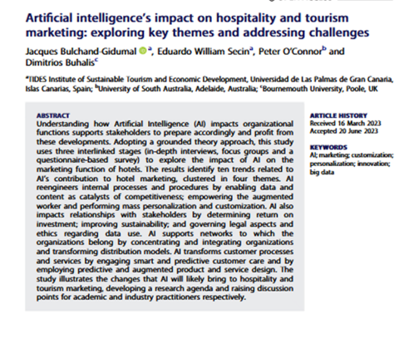
Lecturas recomendadas: La IA en la hostelería y el turismo
Bulchand-Gidumal, J., William Secin, E., O’Connor, P., & Buhalis, D. (2024). Artificial intelligence’s impact on hospitality and tourism marketing: exploring key themes and addressing challenges. Current Issues in Tourism, 27(14), 2345–2362. https://doi.org/10.1080/13683500.2023.2229480
Este artículo académico analiza cómo la IA está transformando los sectores de la hostelería y el turismo. Explora las tendencias de adopción, las percepciones de los huéspedes, las aplicaciones de marketing y las mejoras operativas. El estudio ofrece una visión tanto de las oportunidades como de los retos a los que se enfrentan las empresas europeas a la hora de integrar la IA en la prestación de servicios y la interacción con los huéspedes
HAGA CLIC PARA VER

Slide 19

Automatización de las operaciones rutinarias
Mejorar la eficiencia y la sostenibilidad mediante la IA. Explorar cómo la IA procesos operativos clave, como la programación, la limpieza y la gestión de inventarios, mejorando la eficiencia y la sostenibilidad, al tiempo que permite al personal centrarse en una interacción significativa con los huéspedes.
02
Véase también ›
C1 M2
- Economía circular y eficiencia de los recursos

Slide 20

¿Qué es la automatización?
La automatización se refiere al uso de la tecnología para realizar tareas repetitivas o predecibles con una intervención humana mínima.
Con IA: la automatización basada en IA aprende de los datos, responde a la demanda y mejora con el tiempo.
En el contexto de la hostelería: hace que las operaciones sean más rápidas, más consistentes y menos propensas a errores.
Adopción en Europa: Casi el 50 % de los hoteles ha automatizado al menos un proceso rutinario, sobre todo en el servicio de limpieza o la comunicación con los huéspedes.
Deténgase a reflexionar: ¿Qué proceso de su organización podría automatizarse para ahorrar tiempo o energía? ¿Cómo podría este cambio contribuir tanto al bienestar del personal como a la satisfacción de los huéspedes?

Slide 21
Cómo la automatización transforma las operaciones diarias
Tres efectos clave:
Eficiencia operativa
⁰¹
Los sistemas conectados gestionan la asignación de habitaciones, la limpieza, el inventario y los pagos → Se ha registrado una reducción del 30 % en el tiempo de preparación de las habitaciones
Experiencia del huésped
⁰²
Equilibrio alcanzado:
Los huéspedes ganan en comodidad y control, mientras que el personal se centra en el servicio personalizado.
Deténgase a reflexionar
Identifique un proceso en su lugar de trabajo que podría beneficiarse de la automatización. ¿Cómo afectaría este cambio al consumo de energía, a la gestión del tiempo o a la satisfacción de los huéspedes?
Check-in móvil, llaves digitales, pagos online → Un 10 % más de satisfacción en comparación con los sistemas manuales
Sostenibilidad
⁰³
Sistemas energéticos inteligentes, supervisión automatizada de la cocina → Reduce el desperdicio y los costes operativos

Slide 22

Automatización en el sector hotelero europeo
Cómo las principales marcas europeas utilizan la automatización para resolver retos operativos reales:
Premier Inn (Reino Unido)
Reto: largas colas durante las horas punta de registro
Solución: quioscos de auto-registro y registro móvil
Resultado: Llegadas más rápidas, personal disponible para dar la bienvenida personalmente (Estudio de caso sobre el recorrido digital del huésped de Premier Inn, 2024)
Scandic Hotels (Región nórdica)
Reto: Limpieza ineficiente y desperdicio de energía
Solución: Programación digital vinculada a la ocupación en tiempo real
Resultado: mayor rotación de habitaciones + menor consumo energético (Informe de sostenibilidad y operaciones de Scandic Hotels, 2024)

Slide 23
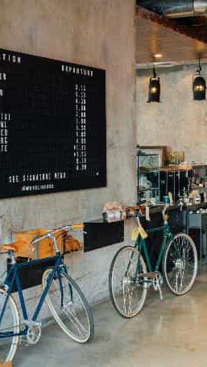
La automatización en el sector hotelero europeo
Meliá Hotels International (España)
Prioridad: Eficiencia energética y comodidad de los huéspedes
Automatización: controles inteligentes del edificio (iluminación, climatización)
Resultado: Menor consumo energético + mayores niveles de confort (Iniciativa de Edificios Inteligentes de Meliá Hotels International, 2024)
Radisson Hotel Group (en toda Europa)
Prioridad: Precisión en los ingresos y atención al personal
Automatización: Herramientas de fijación de precios y disponibilidad de habitaciones
Resultado: Tarifas sincronizadas + más tiempo para la atención al cliente (Revisión de la gestión de ingresos de Radisson Hotel Group, 2024)

Slide 24
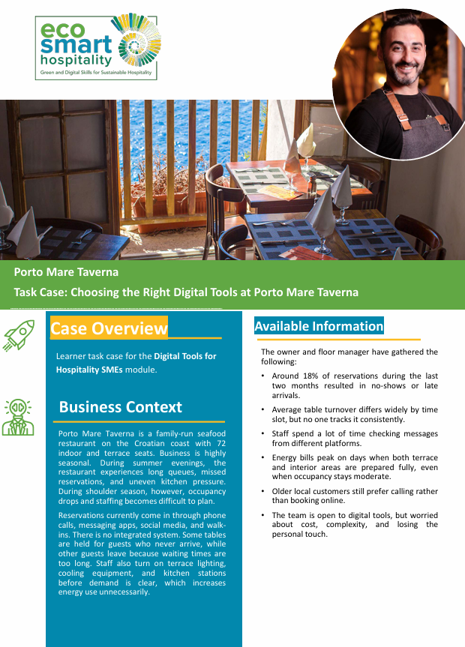
Porto Mare Taverna
Porto Mare Taverna demuestra cómo la transformación digital suele comenzar resolviendo los retos operativos cotidianos, en lugar de introducir tecnología avanzada. Al ser un restaurante de marisco de temporada con mucha afluencia, el negocio se enfrenta a dificultades como las reservas a través de múltiples canales, una gestión inconsistente de las mesas, largos tiempos de espera y un consumo energético innecesario causado por la preparación de espacios y equipos antes de conocer con exactitud la demanda.
La dirección identificó que alrededor del 18 % de las reservas se tradujeron en ausencias o llegadas tardías, mientras que el personal dedicaba mucho tiempo a supervisar los mensajes en diferentes plataformas. El negocio también reconoció que el consumo de energía aumentaba cuando se preparaban las terrazas, la iluminación, los sistemas de refrigeración y las estaciones de cocina para una demanda que no siempre se materializaba.
El caso nos anima a explorar cómo herramientas digitales relativamente sencillas pueden mejorar la gestión de reservas, facilitar la planificación operativa, reducir el desperdicio de recursos y proporcionar mejor información para la toma de decisiones. También destaca un principio importante en el sector de la hostelería: la tecnología debe mejorar la eficiencia al tiempo que preserva el servicio personalizado que los clientes valoran.
Conclusión clave: Una transformación digital exitosa comienza con problemas operativos claramente definidos y herramientas que mejoren la eficiencia y la experiencia del huésped.

Slide 25

Reflexión y debate
La automatización puede aportar rapidez, precisión y sostenibilidad, pero su éxito depende de cómo la diseñen, gestionen y utilicen las personas. Los sistemas más eficaces refuerzan el lado humano de la hostelería.
¿Qué ha funcionado bien?
¿La rapidez? ¿La precisión? ¿La comodidad?
¿Qué causó dificultades?
¿Confusión? ¿Sensación de impersonalidad? ¿Problemas técnicos?
¿Cómo podría ser más fluido?
Tanto para los huéspedes como para el personal?
Debate en pequeños grupos:
¿Qué procesos se benefician más de la automatización?
¿En qué momentos es necesaria la presencia humana?
Acordar tres principios para una automatización responsable

Slide 26
⁰¹
⁰⁴
La automatización es fundamental:
mejora la eficiencia, la precisión y la sostenibilidad en el sector hotelero europeo
Impulsa mejores resultados: los hoteles que combinan sistemas digitales y la experiencia humana registran una mayor satisfacción
⁰²
Refuerza el papel de las personas: reduce el trabajo administrativo, lo que libera al personal para que pueda dedicarse a la creatividad y al servicio personalizado
⁰³
ENFOQUE ECOSMART:
La automatización como colaboración: los sistemas se encargan de las tareas repetitivas y los datos, mientras que las personas aportan empatía y supervisión ética.
Contribuye a los objetivos medioambientales: gestión inteligente de la energía y los recursos mediante sistemas digitales
Conclu-
siones
clave

Slide 27
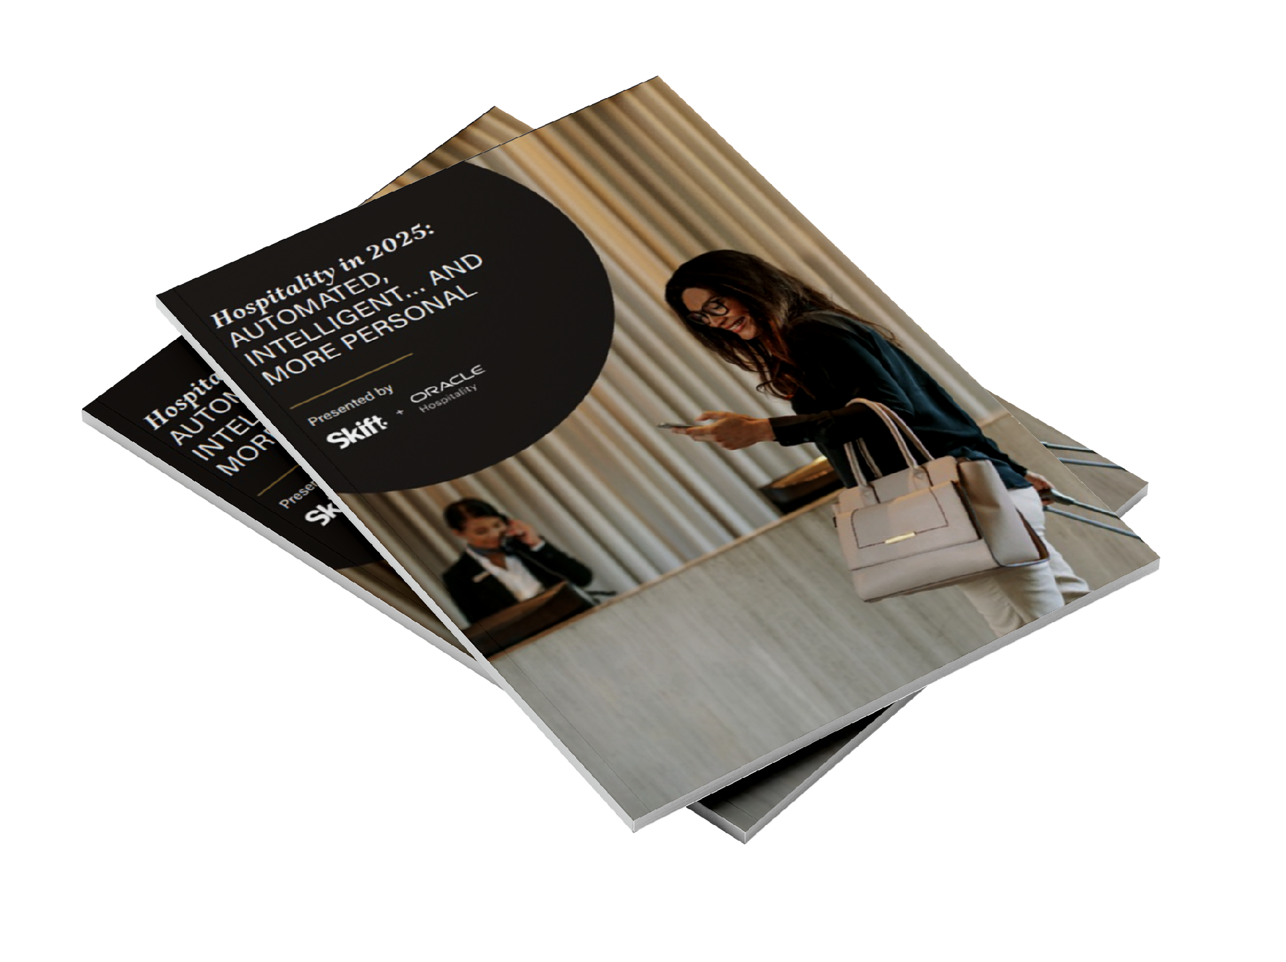
Exploración multimedia
Skift, 2025. La hostelería en 2025: automatizada, inteligente y más personal.
El artículo describe cómo la automatización y la inteligencia artificial dan forma al servicio, desde el check-in móvil hasta el control por voz y la personalización basada en datos. Muestra cómo la tecnología debería profundizar la conexión humana.
Después de leerlo, identifica dos ejemplos que podrían introducirse en tu lugar de trabajo o región. Explica cómo cada uno de ellos podría mejorar la eficiencia, la sostenibilidad o la satisfacción de los huéspedes.
HAGA CLIC PARA VER

Slide 28
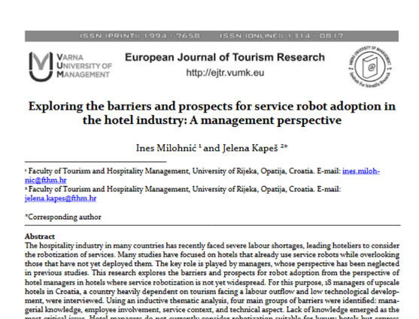
Lecturas recomendadas: Automatización y robots de servicio en el sector hotelero
Milohnić, I., & Kapeš, J. (2024). Exploring the barriers and prospects for service robot adoption in the hotel industry: A management perspective. European Journal of Tourism Research, 38, 3805. https://doi.org/10.54055/ejtr.v38i.3387
Este estudio europeo analiza cómo perciben los directores de hotel la automatización y el uso de robots de servicio en el sector hotelero. Examina los retos operativos, éticos y de gestión que influyen en su adopción, así como los beneficios en cuanto a eficiencia, uniformidad y satisfacción de los huéspedes. El artículo destaca cómo la automatización puede redefinir las funciones, mejorar el flujo de trabajo y contribuir a la calidad del servicio cuando se implementa con una estrategia clara y la implicación del personal.
HAGA CLIC PARA VER

Slide 29

Mejorar la experiencia del huésped
Personalización de la hostelería mediante la IA. Para explorar cómo la IA mejora la interacción con los huéspedes, la comunicación y la personalización en los servicios de hostelería, ayudando a las organizaciones a ofrecer experiencias eficientes y, al mismo tiempo, centradas en las personas.
03
Véase también ›
C1 M3
- ·Diseño sostenible de la experiencia del cliente

Slide 30

Cómo la IA mejora la interacción con los huéspedes y la personalización
En el sector hotelero, lo importante sigue siendo cómo se sienten los huéspedes, pero ahora el servicio se basa en la colaboración entre las personas y las herramientas inteligentes.
Qué significa la mejora:
Utilizar la IA para:
Eliminar retrasos
Personalizar los momentos
Ayudar al personal a ofrecer un servicio más cálido y atento
Valores europeos:
Accesibilidad
Sostenibilidad
Respeto por la diversidad cultural
Objetivo sencillo:
«Utilizar los datos de forma inteligente para que cada estancia resulte eficiente, inclusiva y genuinamente personalizada».

Slide 31


Mejorar la experiencia del huésped
La IA analiza los datos para crear experiencias personalizadas para los huéspedes.
Expectativas de los huéspedes:
Los huéspedes de hoy en día esperan una comunicación personalizada, recomendaciones a medida y respuestas oportunas.
Herramientas de IA en acción:
Chatbots: respuestas inmediatas a preguntas frecuentes
Conserjes virtuales: sugerencias de actividades personalizadas
Motores de recomendación: basados en preferencias anteriores
Sistemas predictivos: anticipan las necesidades antes de que los huéspedes las expresen
Apoyo al personal: automatiza las tareas rutinarias para que los empleados puedan centrarse en una interacción significativa y centrada en las personas.

Slide 32
Cómo la IA mejora la interacción con los huéspedes y la personalización
La IA transforma la forma en que los hoteles comprenden y responden a los huéspedes, pasando de experiencias genéricas a experiencias personalizadas.
Ejemplos de personalización:
Huésped habitual: temperatura ambiente preferida ya ajustada
Comensal habitual: sugerencias de menú que reflejan elecciones anteriores
Viajero de negocios: registro rápido y espacio de trabajo preparado
Familias: recomendaciones de actividades para niños de diferentes edades
Fuentes de datos:
Reservas
Opiniones
Interacciones en el establecimiento
Preferencias anteriores
Contexto europeo:
Los principales grupos hoteleros reconocen este equilibrio entre eficiencia y empatía como el sello distintivo de una experiencia de alta calidad para el huésped.
Véase también ›
C1 M3
- Diseño sostenible de la experiencia del cliente
Notes:
QloApps. (25 de abril de 2025). Cómo los agentes de IA están transformando las reservas hoteleras [Imagen]. QloApps. Consultado en https://qloapps.com/ai-agents-smarter-hotel-bookings/

Slide 33








Cómo los agentes de IA
están transformando las reservas hoteleras
Eficaz las 24 horas del día, los 7 días de la semana
Atención al cliente
Precios más inteligentes con IA
Recomendaciones personalizadas de hoteles
01
08
02
Cómo los agentes de IA están transformando las reservas hoteleras
Eficiencia operativa
07
03
Experiencia de reserva más rápida
06
04
Simplicidad centrada en el móvil
05
Seguridad y prevención del fraude
Mayor fidelización de los huéspedes

Slide 34

Ejemplos europeos de IA orientada al cliente
Room Mate Hotels, España
Herramienta: conserje de IA que aprende de los comentarios de los huéspedes
Función: sugerencias en tiempo real sobre eventos, restaurantes y transporte
Ventaja: los huéspedes exploran con confianza; el personal se centra en dar una bienvenida personalizada (Estudio de caso sobre tecnología para huéspedes de Room Mate Hotels, 2024)
NH Hotel Group, España e Italia
Herramienta: Comunicación personalizada antes de la llegada y durante la estancia
Función: Mensajes oportunos sobre la disponibilidad de la habitación y consejos locales
Ventaja: Los pequeños gestos, pensados con esmero, transmiten una sensación de atención personalizada y cariño (Estrategia de comunicación digital de NH Hotel Group, 2024)
Notes:
QloApps. (25 de abril de 2025). Cómo los agentes de IA están transformando las reservas hoteleras [Imagen]. QloApps. Consultado en https://qloapps.com/ai-agents-smarter-hotel-bookings/

Slide 35
Ejemplos europeos de IA orientada al cliente
Tivoli Hotels and Resorts, Portugal
Enfoque: Análisis de los comentarios de los huéspedes en todos los canales
Medidas: Los gerentes ajustan los menús, el tono del servicio y los horarios de apertura
Resultado: Respuesta más rápida a los problemas, comprensión más clara de los valores de los huéspedes (Informe de calidad del servicio de Tivoli Hotels & Resorts, 2024)
Scandic, Suecia y los países nórdicos
Enfoque: Integración de la sostenibilidad y el confort
Enfoque: Controles inteligentes que ajustan la calefacción y la iluminación; el personal explica su finalidad
Resultado: Genera confianza entre los huéspedes al tiempo que respalda los objetivos medioambientales (Programa de comodidad y sostenibilidad para huéspedes de Scandic Hotels, 2024)
Notes:
QloApps. (25 de abril de 2025). Cómo los agentes de IA están transformando las reservas hoteleras [Imagen]. QloApps. Consultado en https://qloapps.com/ai-agents-smarter-hotel-bookings/

Slide 36
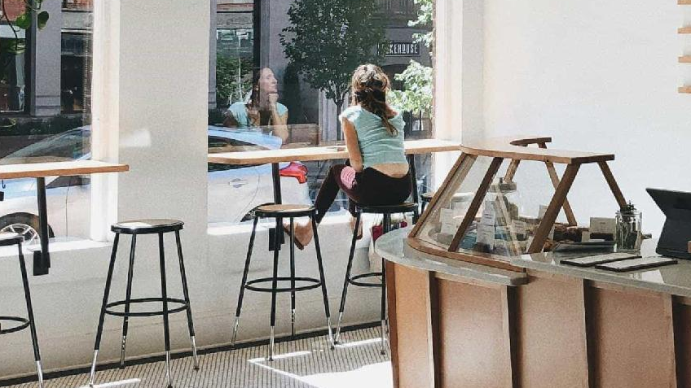


«Los huéspedes buscan un servicio inteligente que resulte natural y personalizado. La tecnología nos ayuda a ofrecerlo, pero la calidez de una bienvenida humana sigue siendo nuestro mayor activo».
Elie Maalouf, director ejecutivo de IHG Hotels & Resorts (2025)

Slide 37
El toque humano en una experiencia digital
La tecnología puede simplificar los viajes, pero la hospitalidad
sigue basándose en la conexión humana.
Lo que recuerdan los huéspedes:
La calidez de la bienvenida
Los gestos atentos
La empatía y la atención
La autenticidad en el servicio
Enfoque equilibrado:
Los principales hoteles europeos combinan:
Check-in automatizado → El personal saluda por el nombre, en lugar de ocuparse del papeleo
Información basada en IA → Orienta al personal para anticipar las preferencias
Eficiencia digital + Presencia personal = Impresión duradera
Orientación del personal:
Los equipos deben saber cuándo confiar en los sistemas y cuándo intervenir con humanidad.
Véase también ›
C3 M1
- Liderar el cambio ecológico y digital

Slide 38
El toque humano en una experiencia digital - Tarea de debate
Situación:
En pequeños grupos, compartid un ejemplo en el que una acción humana haya mejorado un proceso digital.
Preguntas clave:
¿Qué comportamientos concretos hicieron que la experiencia resultara más personal?
¿Cómo contribuyó el toque humano a generar confianza?
¿Cuál fue el resultado en cuanto a la satisfacción de los huéspedes?
Ejemplos para empezar:
El personal que ayudó con un quiosco confuso
Seguimiento personal tras un mensaje automático
Explicación por parte de una persona de las funciones de la habitación inteligente
Transición fluida del chatbot a una persona
Resultado:
Identificar los momentos exactos en los que la presencia humana transforma la eficiencia digital en auténtica hospitalidad.

Slide 39
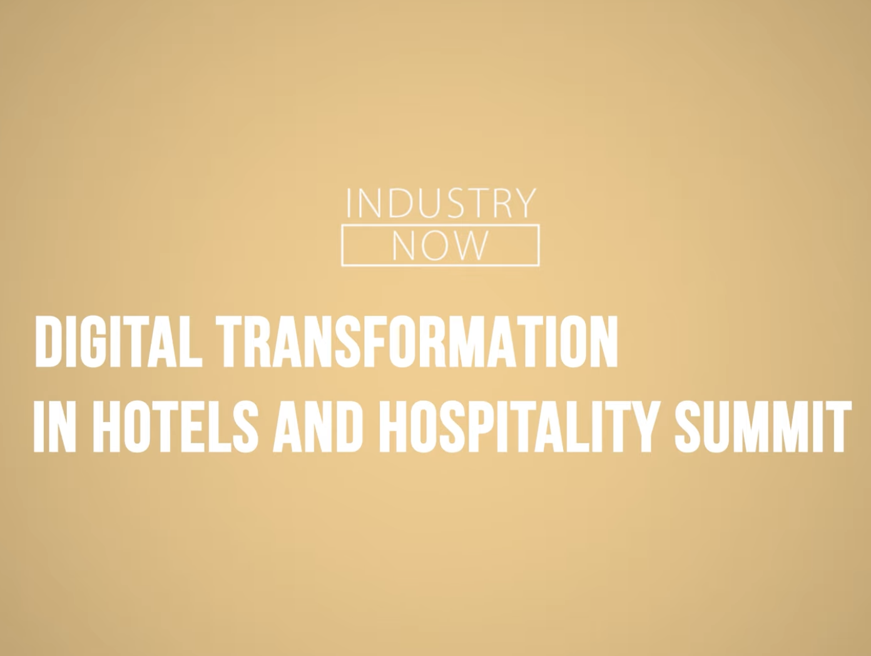
Más información: El toque humano en la experiencia digital
Donde la tecnología se une al toque humano: cómo capacitar al personal de hostelería para que genere un impacto en el negocio
Hospitality Net, 2025
Los líderes europeos muestran cómo las herramientas digitales liberan al personal para que se centre en la empatía y el criterio. El debate ofrece ejemplos prácticos que elevan la calidad del servicio, apoyan la sostenibilidad y mejoran el bienestar del personal, al tiempo que mantienen la hospitalidad cálida y personal.
HAGA CLIC PARA VER

Slide 40
Reflexión y actividad práctica
Elija un escenario
⁰¹
Llegada
Salida tardía
Problemas con la habitación
Recomendaciones locales
Después
Escriba tres frases sobre:
Lo que mejor funcionó
El momento exacto en el que la intervención humana fue más importante
Un cambio para aumentar la confianza o la satisfacción
Planifique los pasos
⁰²
¿En qué aspectos puede la tecnología aportar rapidez y precisión?
¿En qué aspectos debería una persona aportar calidez y tranquilidad?
Cree un guion
⁰³
Una persona = Asistente digital
Otra persona = Miembro del personal
Utiliza un lenguaje sencillo y amable

Slide 41
⁰⁴
⁰¹
La colaboración
ofrece excelencia:
Tecnología + personal = una hospitalidad que se percibe como inteligente y sincera
La IA marca el rumbo de cada viaje: desde la reserva hasta la salida, mejorando la comunicación y la experiencia
⁰²
⁰⁵
Precisión + Personalización:
predice la ocupación, optimiza el consumo energético y adapta las recomendaciones en tiempo real
Medida del éxito:
Hoteles que combinan herramientas digitales con una atención interpersonal logran:
• Mayor satisfacción
• Mayor fidelidad
• Mayor bienestar del personal
⁰³
La empatía es insustituible: la tecnología aporta eficiencia, pero la calidez genera confianza y fidelidad
Conclusiones clave
Perspectiva Ecosmart:
La tecnología y las personas como socios: combinando la eficiencia con la inclusividad, la sostenibilidad y los valores europeos de atención.

Slide 42
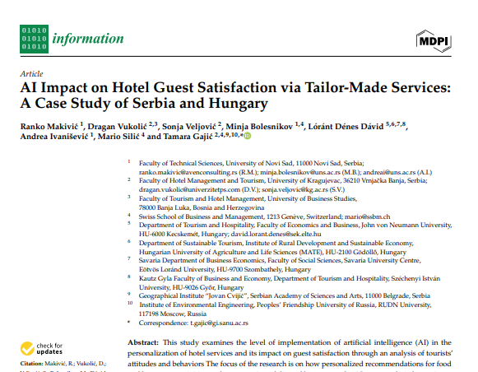
Lecturas recomendadas: Inteligencia artificial y satisfacción de los huéspedes
Makivić, R., Vukolić, D., Veljović, S., Bolesnikov, M., Dávid, L. D., Ivanišević, A., Silić, M., & Gajić, T. (2024). AI Impact on Hotel Guest Satisfaction via Tailor-Made Services: A Case Study of Serbia and Hungary. Information, 15(11), 700. https://doi.org/10.3390/info15110700
https://www.mdpi.com/2078-2489/15/11/700
Este estudio europeo investiga cómo la IA mejora la satisfacción de los huéspedes a través de un servicio personalizado. Basándose en datos de hoteles de Serbia y Hungría, analiza cómo la confianza, la seguridad de los datos y la experiencia del usuario influyen en la percepción que tienen los huéspedes de las herramientas de IA. La investigación concluye que las recomendaciones personalizadas y los sistemas predictivos pueden mejorar la comodidad y la fidelidad cuando son transparentes, éticos y están respaldados por la empatía humana.
HAGA CLIC PARA VER

Slide 43

Ética, compromiso del personal y uso responsable de la IA
Fomentar la conciencia ética y las prácticas inclusivas en la adopción de la IA. Analizar las implicaciones éticas, sociales y laborales de la inteligencia artificial en el sector hotelero, centrándose en la equidad, la transparencia y el bienestar del personal. La unidad explora cómo el uso responsable de la tecnología puede promover la confianza, la inclusión y la integridad en el marco de la transformación digital.
04
Véase también ›
C3 M1
- Liderar el cambio ecológico y digital

Slide 44
Por qué es importante la ética de la IA en el sector hotelero
Ético
que garantice el cumplimiento de los principios
y valores
p. ej., directrices éticas
La realidad actual:
La IA influye ahora en las reservas, los datos personales y la comunicación con los huéspedes. A medida que los sistemas toman más decisiones,
la conciencia ética se vuelve esencial.
Requisito de la UE:
El principio de IA fiable exige que los sistemas sean:
Legales
Éticos
Robustos
Doble protección:
El uso ético de la IA protege tanto:
Huéspedes: privacidad, trato justo, transparencia
Personal: funciones significativas, apoyo, no sustitución
IA fiable
Legal
cumplimiento de todas las leyes y normativas aplicables
p. ej., Ley de IA
Sólido
tanto desde el punto de vista técnico como social
p. ej., normas técnicas
Imperativo empresarial:
Los huéspedes tienden a confiar más en los hoteles que utilizan la tecnología de forma responsable y comunican con claridad el uso de los datos

Slide 45
Principios éticos clave en la IA aplicada a la hostelería
Véase también ›
C3 M1
- Liderando el cambio ecológico y digital
⁰¹
⁰³
⁰⁵
Equidad
Responsabilidad
Inclusividad
Los sistemas de IA deben tratar a todos los huéspedes por igual. Por ejemplo, los algoritmos de mejora de categoría de habitación o las herramientas de fijación de precios no deben mostrar sesgos basados en la nacionalidad, el género o el idioma
Los hoteles deben asumir la responsabilidad de los resultados de sus sistemas digitales. Se necesita supervisión humana para corregir errores y garantizar que las decisiones sigan siendo éticas.
Una IA ética debe favorecer la accesibilidad y la sensibilidad cultural, garantizando que todos los huéspedes puedan interactuar cómodamente con la tecnología
Transparencia
Privacidad
Los huéspedes y el personal deben comprender cuándo y cómo se utiliza la IA. Una comunicación clara genera confianza y evita malentendidos sobre las decisiones automatizadas
Los datos personales recopilados a través de reservas, chatbots y programas de fidelización deben almacenarse de forma segura y utilizarse únicamente con fines legítimos.
⁰²
⁰⁴

Slide 46
Riesgos y retos del mundo real
Peligro fundamental:
La tecnología debe apoyar al personal, no sustituir su criterio.
⁰¹
⁰³
Sesgos en los algoritmos
Pérdida de la conexión humana
Los sistemas aprenden de los datos: si reflejan la desigualdad, los resultados pueden estar sesgados
Los chatbots y las herramientas de autoservicio pueden reducir la calidez personal si se abusa de ellos
Protección de datos
y uso indebido
Dependencia excesiva de la automatización
Los grandes volúmenes de información personal conllevan el riesgo de filtraciones o uso no autorizado
Debilita el pensamiento crítico y el compromiso del personal cuando se requiere criterio
⁰²
⁰⁴

Slide 47

La IA responsable en la práctica
Caso práctico: Grupo ACCOR
Una de las cadenas hoteleras más grandes de Europa que está implementando la IA en sus programas de fidelización, operaciones y comunicación con los huéspedes.
Prácticas clave:
Los empleados en el centro
Formación del personal para interpretar las sugerencias de la IA, no para seguirlas automáticamente
Transparencia
Se informa a los huéspedes cuando se utilizan herramientas de IA
Cumplimiento del RGPD
Datos de los huéspedes anonimizados y almacenados de forma segura
Alineación con la sostenibilidad
Colabora con la iniciativa «Digital for Sustainability» de la UE
Resultado:
Demostrar cómo una IA responsable puede reforzar tanto la confianza como la eficiencia.

Slide 48

Lecciones de Accor
El ejemplo de Accor demuestra que la IA puede mejorar el servicio cuando se rige por principios éticos claros y cuenta con un fuerte compromiso por parte del personal.
¿Qué medidas concretas hicieron que el uso de la IA por parte de Accor fuera ético y transparente?
¿Cómo contribuyó la formación del personal a mantener la confianza y la calidad del servicio?
¿Qué políticas o prácticas garantizarían que la innovación digital en su entorno siga siendo justa y responsable?
Ejercicio de aplicación:
Identifique un área de su organización en la que la IA podría ayudar a su personal.
Revisión del diseño:
Describa cómo incluiría:
Una comunicación clara
La protección de datos
Supervisión humana

Slide 49

Formación y compromiso del personal para un uso responsable de la IA
La formación del personal es fundamental para crear una cultura de uso ético y seguro de la IA en el sector hotelero.
Por qué es fundamental:
Cuando los empleados comprenden los sistemas de IA, pueden:
Utilizarlos de forma responsable
Reconocer cuándo es necesario el criterio humano
Generar confianza en la transformación digital
Enfoque europeo:
Los hoteles están introduciendo formación en alfabetización digital y ética que abarca:
Gestión segura de los datos de los huéspedes
Interpretación de los datos automatizados
Identificación de sesgos en las recomendaciones
Canales de diálogo abiertos para expresar inquietudes
IA responsable
Resultado clave:
Los equipos comprometidos e informados mantienen la confianza tanto en la tecnología como en el liderazgo.

Slide 50
Formación y compromiso del personal para un uso responsable de la IA
Responsabilidad
Privacidad y protección de datos
Inclusividad y diseño centrado en las personas
01
02
03
04
05
06
Equidad
Transparencia y explicabilidad
Seguridad y protección

Slide 51
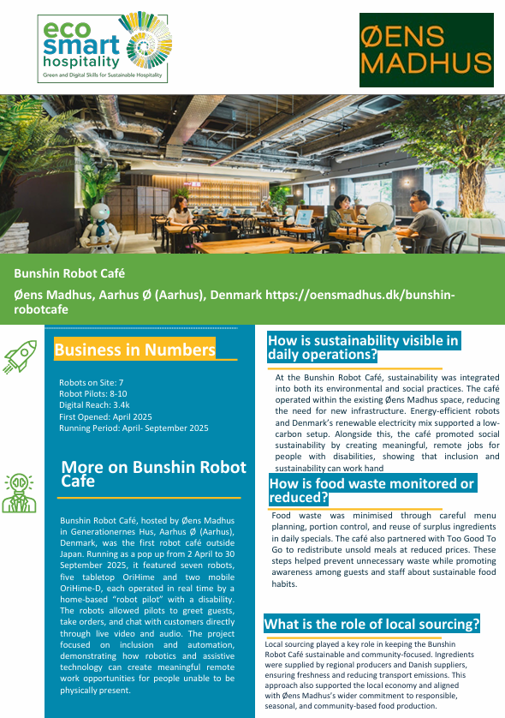
Bunshin Robot Café
El Bunshin Robot Café demuestra que la IA y la robótica pueden utilizarse para ampliar la participación en lugar de sustituir a las personas. Organizado por Øens Madhus en Aarhus, el café se convirtió en el primer café robotizado fuera de Japón, utilizando robots OriHime operados a distancia y controlados por personas con discapacidad desde sus propios hogares. Los robots daban la bienvenida a los clientes, tomaban nota de los pedidos y facilitaban la interacción con los clientes mediante tecnología de comunicación en directo.
El proyecto exploró una cuestión importante para el sector de la hostelería: ¿cómo puede la tecnología crear oportunidades al tiempo que preserva la conexión humana? En lugar de excluir a las personas de la prestación de servicios, el café utilizó robótica asistida por IA para permitir que personas que, de otro modo, podrían quedar excluidas del empleo en hostelería participaran directamente en las interacciones con los clientes.
Además de su impacto social, la cafetería integró medidas prácticas de sostenibilidad, como el abastecimiento local, la reducción del desperdicio de alimentos, operaciones energéticamente eficientes y sistemas de monitorización digital. El resultado fue un concepto de hostelería que combinaba innovación, inclusión y sostenibilidad operativa.
Conclusión clave: El uso más eficaz de la IA en el sector de la hostelería refuerza la participación humana, la accesibilidad y la calidad del servicio, en lugar de sustituir la interacción humana significativa.

Slide 52
Fomento de la conciencia ética a través de la formación
Curso de la OMT:
La IA en el sector hotelero: retos y oportunidades de negocio
Itinerario de aprendizaje estructurado de 4 semanas
Enfoque en casos prácticos europeos
Abarca la privacidad, los sesgos, la transparencia y la protección de datos
Certificado al finalizar
Cubrir la brecha:
El 72 % de los hoteles europeos considera que la IA es esencial
Pero solo el 9 % cuenta con una estrategia formal
Resultados probados: informe de los primeros usuarios:
Tiempos de respuesta más rápidos
Mejor cumplimiento del RGPD
Mayor confianza de los huéspedes
Mayor preparación para la Ley de IA de la UE
Mayor impacto:
Curso integrado en escuelas de hostelería de Italia y Bélgica, que fomenta la capacidad de los supervisores.
Véase también ›
C3 M1
- Liderar el cambio ecológico y digital

Slide 53
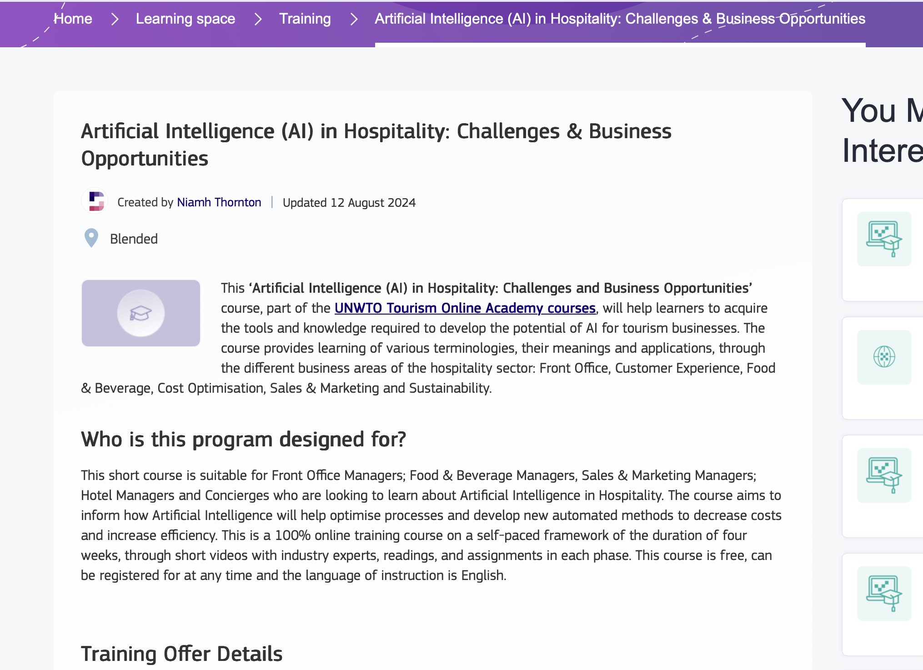
La IA en el sector hotelero: retos y oportunidades de negocio
Proveedor: Academia de Turismo en Línea de la OMT, 2024
HAGA CLIC PARA VER

Slide 54
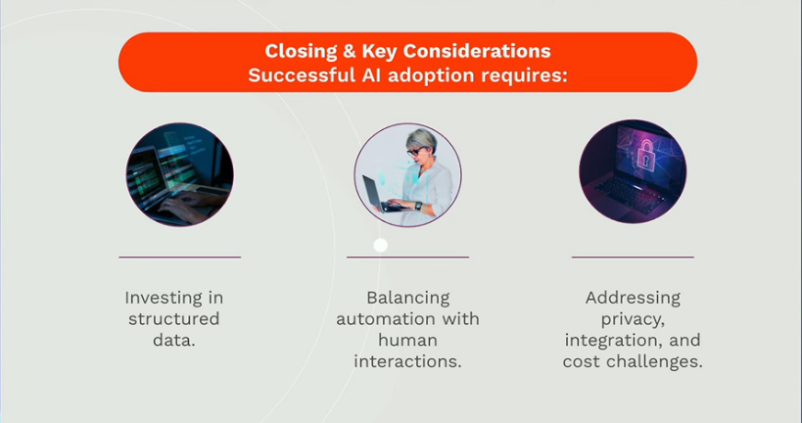
La IA ética en el sector hotelero
Oportunidades, retos y el camino a seguir (YouTube, 2024)
https://www.youtube.com/watch?v=9BavI4Gowh8
Este breve vídeo explica cómo los hoteles pueden integrar la IA de forma responsable, centrándose en ejemplos reales de gestión de datos, automatización y experiencia del huésped. Los líderes del sector debaten cómo la ética refuerza la competitividad al generar confianza y cumplimiento normativo
HAGA CLIC PARA VER

Slide 55
⁰¹
⁰⁴
La formación reduce las diferencias: el aprendizaje estructurado convierte las políticas de la UE en práctica cotidiana
El
marcos normativos:
el RGPD y la Ley de IA de la UE establecen normas claras para una adopción responsable
⁰²
La ética genera confianza:
el uso responsable de la IA refuerza tanto el cumplimiento normativo como la confianza de los huéspedes
⁰⁵
Desarrollo de competencias:
la formación específica da
al personal la confianza necesaria para saber:
cuándo confiar en la automatización
cuándo guiar el proceso con el criterio humano
⁰³
La capacitación del personal es clave: la tecnología se encarga de las tareas rutinarias, mientras que las personas se centran en la empatía y la resolución de problemas
Conclu-
siones
clave

Slide 56

Práctica aplicada
Aprender de ejemplos reales de IA en el sector hotelero. Consolidar el aprendizaje mediante el análisis de ejemplos reales del uso de la IA en las operaciones hoteleras y los servicios al huésped. Los alumnos examinan cómo los hoteles y restaurantes han adoptado herramientas de IA, identifican los factores de éxito y los retos, y aplican los conocimientos adquiridos para diseñar su propio plan de implementación a pequeña escala.
05
Véase también ›
C1 M3
- ·Diseño sostenible de la experiencia del cliente

Slide 57

De la teoría a la práctica
Transición entre unidades:
En esta última unidad, pasará de la teoría a la práctica.
Lo que explorará:
Cómo las principales empresas del sector hotelero aplican la IA en entornos reales, centrándose en:
Eficiencia
La satisfacción de los huéspedes
Sostenibilidad
La reputación de la marca
Su papel:
Reflexión crítica + Aplicación práctica = Preparación profesional
Preparación:
Prepárese para identificar los factores estratégicos, éticos y operativos que determinan el éxito de la adopción de la IA.

Slide 58


La IA en el sector hotelero: aplicaciones prácticas
Realidad actual: la IA ya está transformando el sector hotelero en los siguientes ámbitos:
Automatización
Personalización
Sostenibilidad
Operaciones
Enfoque en la resolución de problemas:
Los casos prácticos muestran cómo la tecnología resuelve problemas reales, impulsa el rendimiento y apoya a las personas, en lugar de sustituirlas.
Datos del sector:
*El 73 % de los ejecutivos del sector hotelero identifican la IA como una de las tres principales prioridades de inversión digital. - McKinsey 2024*
Enfoque:
Cada ejemplo destaca una implementación con un propósito claro y beneficios evidentes para las personas.
Véase también ›
C2 M2
- Análisis de datos
en el sector hotelero

Slide 59
Hilton Hotels: Mejora del servicio gracias a la IA
Alcance y estrategia:
Más de 7.500 hoteles en 138 países con 41 casos de uso distintos de la IA.
Enfoque:
Se dio prioridad a la modernización del sistema y a la integración en la nube antes de implementar herramientas de IA específicas.
Aplicación clave:
Chatbot Xiao Xi (China): 94 % de satisfacción, más de 50 000 consultas mensuales (Hilton, 2020 - Implementación en el mercado chino)
Sistema Winnow contra el desperdicio alimentario: reducción del desperdicio alimentario de más del 60 % (AI Adopters Club, 2025)
IA para marketing: duplicación del retorno de la inversión gracias a la personalización (AI Adopters Club, 2025)
Diseño colaborativo con el personal: los empleados ayudaron a crear avatares digitales
Filosofía fundamental:
«Utilizar la innovación para profundizar, y no diluir, la naturaleza personal de la hospitalidad».

Slide 60

Marriott International: Operaciones inteligentes a gran escala
Marriott International ha realizado una importante inversión en IA para personalizar el servicio al cliente, optimizar los precios y mejorar la eficiencia operativa en toda su cartera global.
Escala de uso: Más de 2,5 millones de solicitudes de servicio gestionadas a través de herramientas de chat móvil.
Herramientas clave y resultados:
ChatBotlr y RENAI: el 44 % de las consultas sobre estancias se resolvieron automáticamente
Fijación de precios predictiva: aumento del RevPAR del 5-10 %
Winnow Vision AI: se evitó el desperdicio de más de 370 000 kg de alimentos (2024) (Datos de prevención del desperdicio de alimentos de Winnow Solutions, 2024)
IA de contabilidad de carbono: reducción de las emisiones del 5-10 %
Enfoque centrado en las personas:
Más de 150 casos de uso de IA procedentes de incubadoras impulsadas por el personal
Pruebas piloto con consejos de usuarios finales
Mejora de las competencias en IA a través de Microsoft 365 Copilot
Apoya a las personas, no las sustituye

Slide 61
Hoteles citizenM: hostelería con un propósito basada en la IA
citizenM integra la IA en toda la experiencia del huésped y en sus operaciones para impulsar la eficiencia, la sostenibilidad y la calidad del servicio.
Filosofía de la marca: Hostelería con un propósito basada en la inteligencia artificial: impulsando la eficiencia, la sostenibilidad y la calidad del servicio.
Experiencia del huésped:
Aplicación (puntuación de 4,7/5): registro sin contacto, llaves digitales, control total de la habitación
Chatbot con IA: respuestas instantáneas a preguntas habituales
Eficiencia operativa:
Automatización robótica de procesos: más de 30 tareas automatizadas (facturación, elaboración de informes)
Limpieza predictiva: limpieza programada solo cuando es necesario
Impacto en la sostenibilidad:
Reducción del consumo de agua del 37,8 % (2019-2021)
2 millones de botellas de plástico eliminadas al año
Más del 90 % de electricidad renovable

Slide 62
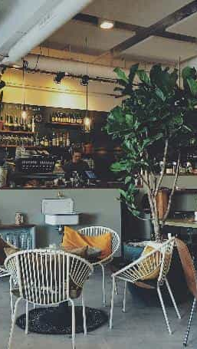
Resumen de tendencias: La IA en el sector hotelero en 2025
El 68 % de los grupos hoteleros utiliza la IA en al menos un departamento (Skift Research, 2025)
Aumento del 23 % en la retención de huéspedes gracias a la personalización impulsada por la IA (Accenture Travel Report, 2024)
Principales preocupaciones: Privacidad de los datos (42 %), transparencia (35 %), desqualificación del personal (21 %) (Deloitte, 2024)
Retorno de la inversión (ROI) de 3:1 en inversiones en IA cuando se combina con la capacitación del personal (McKinsey, 2025)
Perspectiva del sector:
Estos datos fundamentan el análisis de nuestro estudio de caso en los avances y retos de todo el sector.

Slide 63
Análisis del éxito y conclusiones extraídas de la implementación de la IA
Empiece por identificar el problema principal para el que se diseñó cada herramienta de IA, como mejorar la rapidez del servicio, aumentar la satisfacción de los clientes o reducir los costes. Evalúe el éxito basándose en resultados claros y cuantificables y en cómo se ha integrado el sistema en los flujos de trabajo existentes.
Tenga en cuenta la usabilidad: ¿pudieron tanto los gerentes como el personal de primera línea adoptar y manejar el sistema con confianza?
Revise los aspectos éticos: ¿Se respetaron la privacidad de los datos, la equidad y la transparencia durante toda la implementación?
Evalúe la sostenibilidad: ¿Es la solución de IA escalable y adaptable a diferentes tipos de entornos hoteleros, incluidas las empresas más pequeñas?
Pregunta para el debate:
¿Qué factores contribuyeron más al éxito? Piense más allá de la tecnología y ten en cuenta el liderazgo, la formación y la confianza.
Véase también ›
C3 M1
- Liderar el cambio ecológico y digital

Slide 64
Esta unidad ha demostrado que la inteligencia artificial, cuando se aplica con un propósito
y planificación, puede aportar mejoras cuantificables en el sector hotelero.
⁰¹
⁰⁴
La IA con un propósito claro ofrece resultados: desde la reducción del desperdicio alimentario hasta la comunicación multilingüe, resuelve retos operativos reales
Innovación centrada en las personas: la IA apoya a los equipos de primera línea, liberando a las personas para que realicen tareas de mayor valor
⁰²
Éxito = Personas + Procesos: impulsado por la claridad del liderazgo, el compromiso del personal y una implementación ética
⁰³
Mensaje estratégico:
«El verdadero valor de la IA reside en cómo mejora la conexión humana, genera confianza y mantiene un servicio de calidad».
Conclu-
siones
clave
Mejoras cuantificables: tiempos de respuesta más cortos, mayor satisfacción, mejor sostenibilidad, finanzas más sólidas

Slide 65
La IA en el sector hotelero: conclusiones
El módulo EcoSmart ha demostrado cómo la IA está transformando el sector hotelero europeo a través de la eficiencia, la sostenibilidad y la innovación, al tiempo que preserva la calidad humana del servicio
Logros de EcoSmart:
Ahora está preparado para analizar, diseñar y liderar una integración responsable de la IA que equilibre la eficiencia con el cuidado, y la innovación con la integridad.
Mensaje final:
La IA empodera a las personas.
Ver la siguiente diapositiva:

Slide 66

Recorrido por el módulo:
A lo largo de cinco unidades, has pasado de los conceptos básicos a la práctica aplicada:
⁰¹
⁰³
⁰⁵
Introducción a la IA
Fundamentos para pymes
Mejora de la experiencia del huésped
Personalización
con supervisión
supervisión
Casos prácticos
y planificación
Ejemplos reales para
su plan de acción
Automatización de operaciones
Eficiencia y sostenibilidad
Ética y responsabilidad
Adopción justa, transparente y centrada en el personal
⁰²
⁰⁴

Slide 67
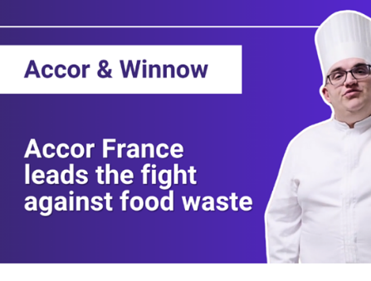
Vídeos recomendados: Aprendizaje sobre IA y prevención del desperdicio alimentario
Para profundizar en su comprensión de las aplicaciones prácticas de la IA en el sector hotelero, vea este breve caso práctico: Accor Francia: a la vanguardia de la lucha contra el desperdicio de alimentos*
Disponible en: https://www.winnowsolution.com/en/videos
Este vídeo muestra cómo la tecnología de IA, impulsada por Winnow Solutions, está ayudando a los hoteles a reducir el desperdicio de alimentos al tiempo que mejora la eficiencia operativa y la sostenibilidad.
Su tarea: Redacte un breve análisis de impacto (150-200 palabras) basado en el vídeo. Utilice las siguientes preguntas como guía para su respuesta:
¿Qué problema operativo o de sostenibilidad resolvía la IA?
¿Cómo participó el personal en su diseño, formación o uso diario?
¿Qué resultados cuantificables se lograron en el ámbito financiero, medioambiental o cultural?
HAGA CLIC PARA VER
Véase también ›
C1 M2
- Economía circular y eficiencia de los recursos

Slide 68

C2 M1 · Paquete de casos prácticos
Descargar los casos prácticos completos
Todas las empresas que aparecen en este módulo cuentan con un caso práctico completo. Utilice los enlaces siguientes para abrir cada uno de ellos.
Bunshin Robot Cafe – Aarhus, Dinamarca
La primera cafetería robotizada fuera de Japón: robots OriHime operados por pilotos con discapacidad; inclusión por diseño.
Descargar el caso práctico completo · {{CASE_URL_ BUNSHIN}}
Porto Mare Taverna – Croacia
Elige las herramientas digitales adecuadas para las reservas y la energía en un local de marisco de temporada.
Descargar el caso práctico completo · {{CASE_URL_ PORTOMARE}}

Slide 69

Gracias por participar
Esperamos que este módulo haya enriquecido sus conocimientos y perfeccionado su práctica.
Gracias por su compromiso con una hostelería inteligente, sostenible y centrada en las personas. Aplique estos conocimientos a su trabajo, lidere con ética y empatía, y deje que la tecnología sirva a las personas con esmero.
www.ecosmartproject.eu

